Slide 1
สำนักงานมหาวิทยาลัย
สำนักบริหารและพัฒนาวิชาการ
สำนักหอสมุด
การประกันคุณภาพภายใน
ส่วนงานสนับสนุน
สำนักวิจัยและบริการวิชาการการเกษตร
สำนักงานสภามหาวิทยาลัย

Slide 2
เหตุผลที่ต้องทำการประกันคุณภาพภายใน
ส่วนงานสนับสนุน
พรบ. มหาวิทยาลัยแม่โจ้ พ.ศ.2560
มาตรา 49
ให้มีการประเมินส่วนงานของมหาวิทยาลัย เพื่อพัฒนาคุณภาพและมาตรฐานการศึกษาของมหาวิทยาลัย
ทำการประเมินภายใน 3 เดือน หลังสิ้นสุดปีงบประมาณ
ด้วยระบบ หลักเกณฑ์ และวิธีการประเมิน ตามข้อบังคับของมหาวิทยาลัย
วัตถุประสงค์ 1 : เพื่อให้เกิดการพัฒนา
วัตถุประสงค์ 2 : สร้างความเชื่อมั่นให้แก่ผู้มีส่วนได้ส่วนเสีย ว่า
- ดำเนินงานได้อย่างมีคุณภาพ
ดำเนินงานได้บรรลุเป้าประสงค์
สนับสนุนการดำเนินงานของมหาวิทยาลัยได้ตามวิสัยทัศน์ พันธกิจ และวัตถุประสงค์ของงาน

Slide 3
กรอบแนวคิดของการประกันคุณภาพ
ส่วนงานสนับสนุน ปี 2563
มุ่นเน้นผลลัพธ์จากการดำเนินงาน
ตามวัตถุประสงค์ของส่วนงาน
ผลลัพธ์จากกระบวนการทำงาน
ผลลัพธ์จากผู้รับบริการ
องค์ประกอบของการประกันคุณภาพส่วนงานสนับสนุน
1. โครงร่างองค์กร (Organizational Profile ; OP) = บริบทของส่วนงาน ภาพรวมของส่วนงาน
2. ตัวบ่งชี้ที่ใช้ประเมินผลลัพธ์ 4 ด้านของส่วนงาน
2.1 ความพีงพอใจของการให้บริการ
2.2 การใช้เทคโนโลยีสารสนเทศในการปฏิบัติงาน
2.3 ผลลัพธ์ตามวัตถุประสงค์
2.4 ความสำเร็จของแผนปฏิบัติการประจำปี

Slide 4
ตัวบ่งชี้ที่ 1 : ผลประเมินความพึงพอใจ
ของการให้บริการ
5 คะแนน
กระบวนการ/ขั้นตอน การให้บริการ
เจ้าหน้าที่ผู้ให้บริการ
คุณภาพการให้บริการ
วิธีการ : online
ช่วงเวลา : 1 พค. – 31 สค.
ผู้ทำ : ส่วนงาน+กองพัฒนาคุณภาพ
สิ่งอำนวยความสะดวก

Slide 5
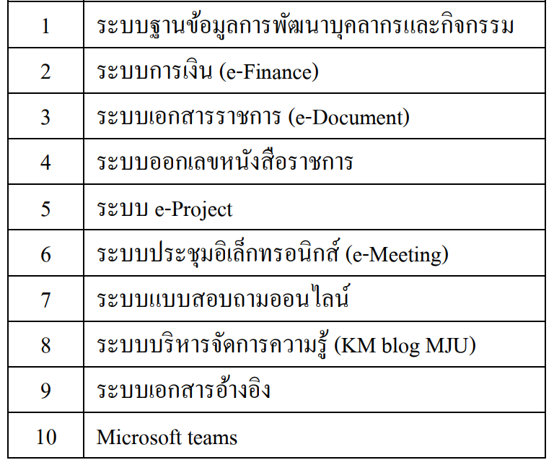
ตัวบ่งชี้ที่ 2 : การใช้เทคโนโลยีสารสนเทศในการปฏิบัติงาน
Obj. : ส่งเสริมให้มีการใช้ระบบสารสนเทศในการปฏิบัติงาน บริหารจัดการ และตัดสินใจ
4 คะแนน
1 คะแนน
ระบบกลางของ U.
ระบบเฉพาะของส่วนงาน

Slide 6
สนม. – ประเมินระดับงานของกอง / ฝ่าย ตามวัตถุประสงค์ในการจัดตั้ง
สำนักวิจัยฯ - ประเมินผลตามตัวชี้วัดของแผน
สำนักบริหารฯ – ประเมินตามพันธกิจของสำนัก และประเมินระดับฝ่ายสหกิจศึกษาและพัฒนาอาชีพ และตามตัวชี้วัดของแผน
สำนักหอสมุด - ประเมินตามวัตถุประสงค์ในการจัดตั้ง
สำนักงานสภาฯ – ประเมินระดับงาน ตามวัตถุประสงค์ในการจัดตั้ง
ตัวบ่งชี้ที่ 3 : ผลลัพธ์ตามวัตถุประสงค์
(OKRs) ของส่วนงาน ปีงบฯ 63
5 คะแนน

Slide 7
ตัวบ่งชี้ที่ 4 : ความสำเร็จของ
แผนปฏิบัติการประจำปี
5 คะแนน

Slide 8
ตามข้อบังคับมหาวิทยาลัยว่าด้วยการประเมินส่วนงาน
5 สำนัก
ประเมินระดับงาน
ปรับตัวชี้วัดให้ตรงประเด็นและเข้มข้นมากขึ้น โดยเฉพาะตัวชี้วัด OKRs
ประเมินระดับกอง / ฝ่าย / กลุ่มภารกิจ
การประเมินส่วนงาน
ปีงบฯ 64 ->…

